Slide 1
Modelos para Avaliação de Desempenho de Aplicações Auxiliadas pelos Mecanismos Auto Scaling e Elastic Load Balance
Eliomar Gomes Campos Orientador: Paulo Maciel
Notes:
Click to add notes

Slide 2
Contexto
AWS and Eucalyptus Compatibility
Amazon Elastic Compute Cloud (EC2)
Amazon Elastic Block Storage (EBS)
Amazon Machine Image (AMI)
Amazon Simple Storage Service (S3)
Amazon Identity and Access Management (IAM)
Auto Scaling
Elastic Load Balancing
Amazon CloudWatch

Slide 3
Contexto

Slide 4
Contexto

Slide 5
Contexto

Slide 6
Contexto

Slide 7
I objetivo
Caracterizar os tempos de instanciação de VMs no Eucalyptus com diferentes cenários, e construir o modelo de desempenho.

Slide 8
II objetivo
Caracterizar os tempos de latência/detecção/ação do mecanismo de CloudWatch em conjunto com o Auto Scaling, com diferentes cenários, e construir o modelo de desempenho.

Slide 9
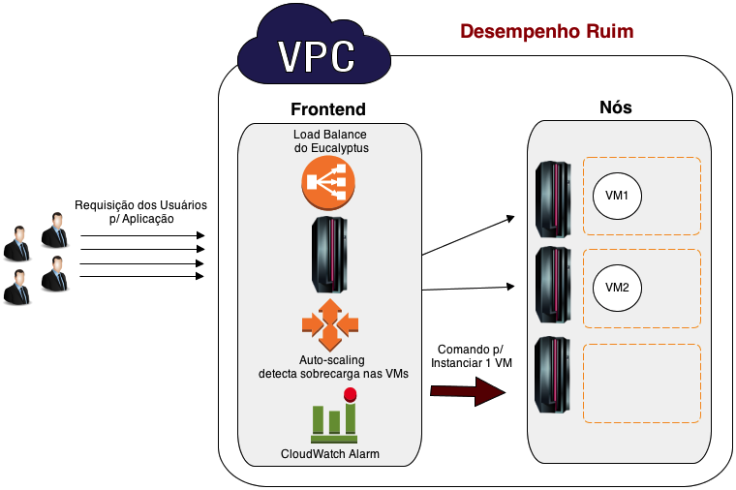
III objetivo
Analisar o desempenho e dependabilidade de um serviço web no Eucalyptus:
sem Elastic Load Balancing e sem Auto Scaling;
com Elastic Load Balancing e sem Auto Scaling;
com Elastic Load Balancing e com Auto Scaling.

Slide 10
I Objetivo – Instanciação
Qual o impacto de cada fator no desempenho da instanciação?
Quais os MTTAs de cada cenário?

Slide 11
DoE – General Full Factorial Design
Design
Fatores | Níveis | Descrição
Cache | com, sem | Habilitada ou não
Virtual Machine | 10, 15, 60 | m1.large, m3.xlarge, cc1.4xlarge
EMI | 2, 5, 8 | Tamanho da .iso
Métricas
Tempo de Reserva da Instância no CC;
Tempo de Copiar a EMI para o NC;
Tempo de Preparação do KVM;
Tempo Total.

Slide 12
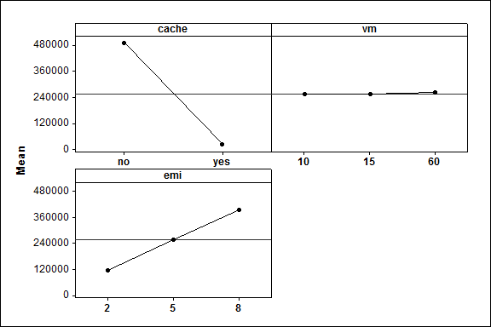
DoE – Efeitos Principais

Slide 13
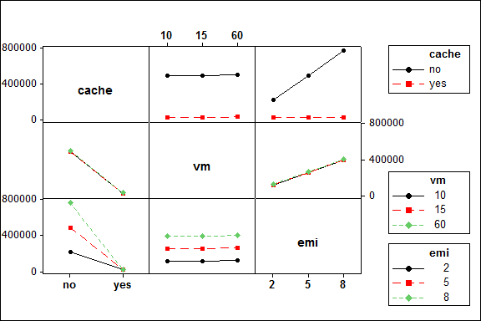
DoE – Efeitos de Interação

Slide 14
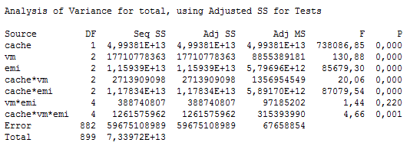
DoE - ANOVA

Slide 15
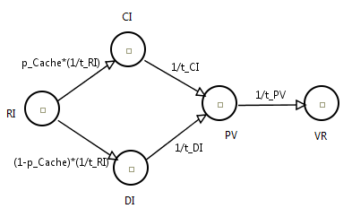
Modelo Instanciação
C 10 2
- Experimento = 18.506s
- MTTA = 18.507s
S 10 2
- Experimento = 209.670s
- MTTA = 209.670s

Slide 16
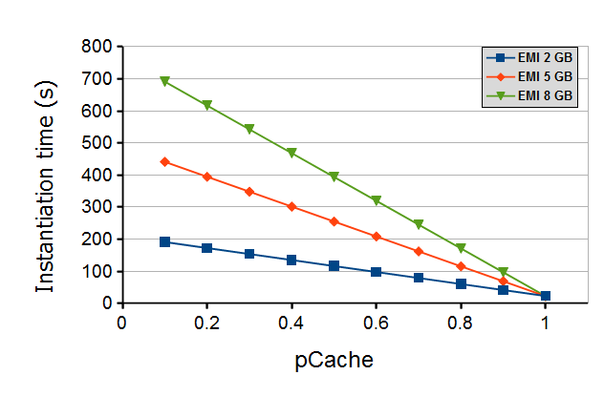
Análise de Sensibilidade

Slide 17
II Objetivo – Detecção/ação
Qual o impacto de cada fator no tempo de detecção/ação do CloudWatch/AutoScaling?
Quais os MTTAs de cada cenário?

Slide 18
DOE – General Full Factorial Design
Design
Fatores | Níveis | Descrição
Dimensão | 1, 9 | Instâncias Monitoradas
Período | 1,2,4,8,16,32 | Janela de monitoramento
Tempo de coleta | 1, 5 | Período de coleta da métrica do CloudWatch
Métricas
Tempo Total (latência + coleta + deteccao + ação) .

Slide 19
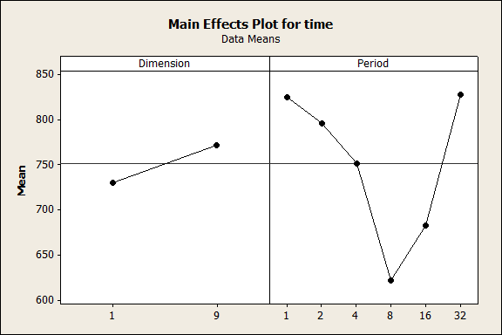
DoE – Efeitos Principais

Slide 20
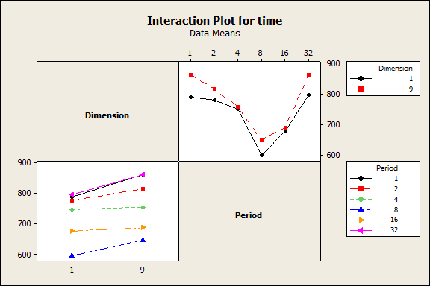
DoE – Efeitos de Interação

Slide 21
DoE - ANOVA

Slide 22
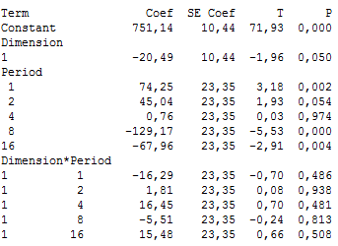
DoE – Regressão ANOVA

Slide 23
III Objetivo – Web Service

Slide 24
DoE – General Full Factorial Design
Design
Fatores | Níveis | Descrição
Threshold | 50, 70, 90 | Utilização de CPU
Scaling Size | 1, 2, 4 | Qtd. VMs instanciadas
Período | 1, 4, 8 | Janela de monitoramento
Workload
Métricas
Tempo médio de resposta das requisições.

